Slide 1
OFICINA NACIONAL DE SERVICIO CIVIL
OFICINA NACIONAL DE SERVICIO CIVIL

Slide 2
OFICINA NACIONAL DE SERVICIO CIVIL
PARTE GENERAL

Slide 3
EJECUCIÓN PRESUPUESTARIA POR GRUPO DE GASTO
Del presupuesto de egresos asignado para el presente ejercicio fiscal, al cierre del primer cuatrimestre 2021
se tiene una ejecución del 29.04%.
Presupuesto asignado
Q. 52,097,000.00
Presupuesto vigente
Q. 52,097,000.00
Presupuesto ejecutado
Q. 15,131,142.44
Saldo por ejecutar
Q. 36,965,857.56

Slide 4
IMPORTANCIA DE LA EROGACIÓN EN SERVICIOS PERSONALES
Las actividades de la ONSEC se centran en atender los requerimientos de acciones de recursos humanos de las entidades nominadoras regidas por la Ley de Servicio Civil y la realización de acciones para promover la carrera administrativa, como ejes estratégicos, a través del diseño e implementación de instrumentos técnicos y normativos; además de administrar el régimen de Clases Pasivas del Estado. En ese sentido la mayor erogación del gasto corresponde a la retribución del recurso humano, que garantiza el funcionamiento ordinario de la Oficina.
El impacto positivo radica en la atención a requerimientos directos y al desarrollo progresivo de los ejes estratégicos.

Slide 5
EJECUCIÓN PRESUPUESTARIA DE LA INVERSIÓN
La ejecución presupuestaria en el primer cuatrimestre 2021 no contempló gastos de inversión, por consiguiente las erogaciones corresponden a funcionamiento como ente rector del servicio civil en Guatemala, así como en la administración, registro, trámite, autorización y demás operaciones del régimen de Clases Pasivas Civiles del Estado de conformidad con la ley de la materia.

Slide 6
EJECUCIÓN PRESUPUESTARIA POR FINALIDAD
Presupuesto vigente
Q. 52,097,000.00
Presupuesto ejecutado
Q. 15,131,142.44
Saldo por ejecutar
Q. 36,965,857.56

Slide 7
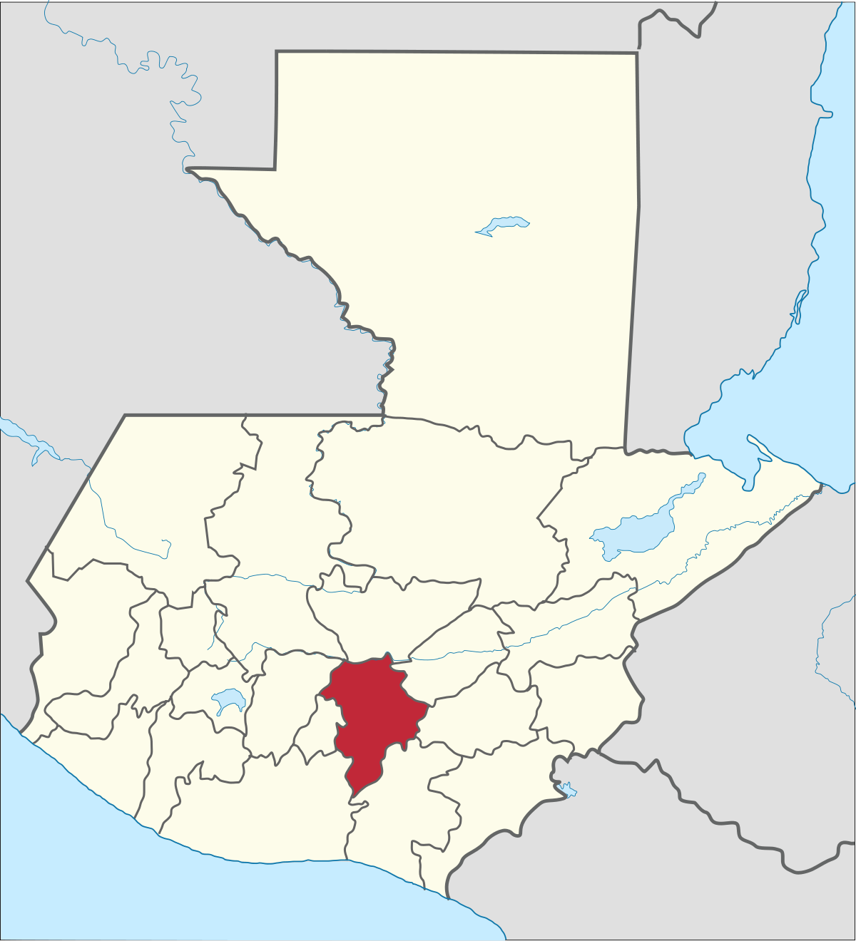
EJECUCIÓN PRESUPUESTARIA POR UBICACIÓN GEOGRÁFICA
La ejecución del presupuesto asignado a la Oficina Nacional de Servicio Civil se centraliza en el departamento de Guatemala, que corresponde a la ubicación geográfica de sus instalaciones. No obstante, por ser actividades transversales a todas las instituciones regidas a Ley de Servicio Civil y a la Ley de Clases Pasivas Civiles del Estado, su impacto es en todo el territorio nacional.

Slide 8
OFICINA NACIONAL DE SERVICIO CIVIL
PARTE ESPECÍFICA
RESULTADOS Y AVANCES

Slide 9
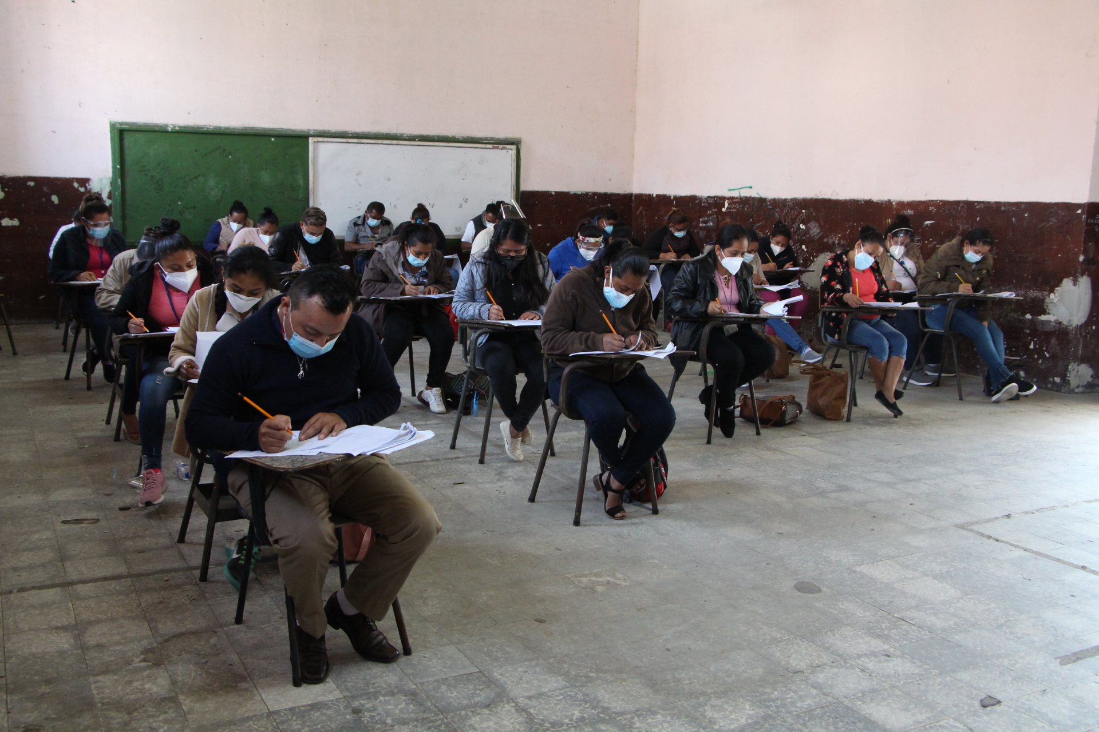
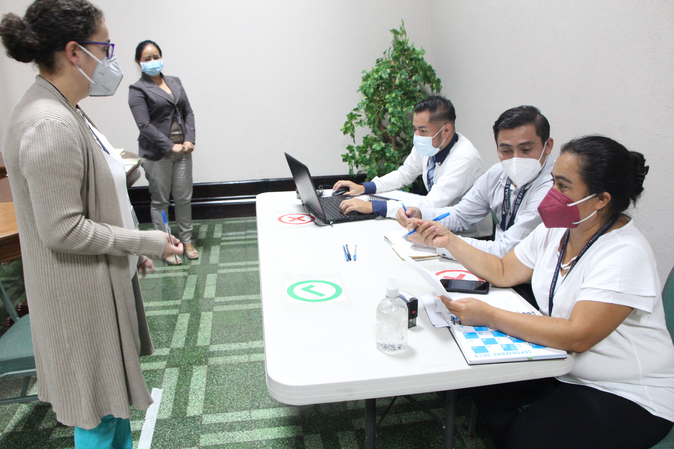
PRINCIPALES RESULTADOS ESTRATÉGICOS
Cantidad de acciones de recursos humanos aprobadas a servidores y exservidores públicos del Organismo Ejecutivo y sus beneficiarios.
Programa:
Administración de Recursos Humanos de la Administración Pública y Régimen de Clases Pasivas
__________ Metas:
Crear instituciones eficaces, responsables y transparentes
Presupuesto vigente:
12,395,743.00
_______ Presupuesto ejecutado:
3,694,808.36
________
Fuente de financiamiento:
11
Beneficiados
14,303
personas
Cobertura a nivel nacional
Plazo de ejecución:
Primer Cuatrimestre 2021
Fuente: Oficina Nacional de Servicio Civil -ONSEC-.

Slide 10
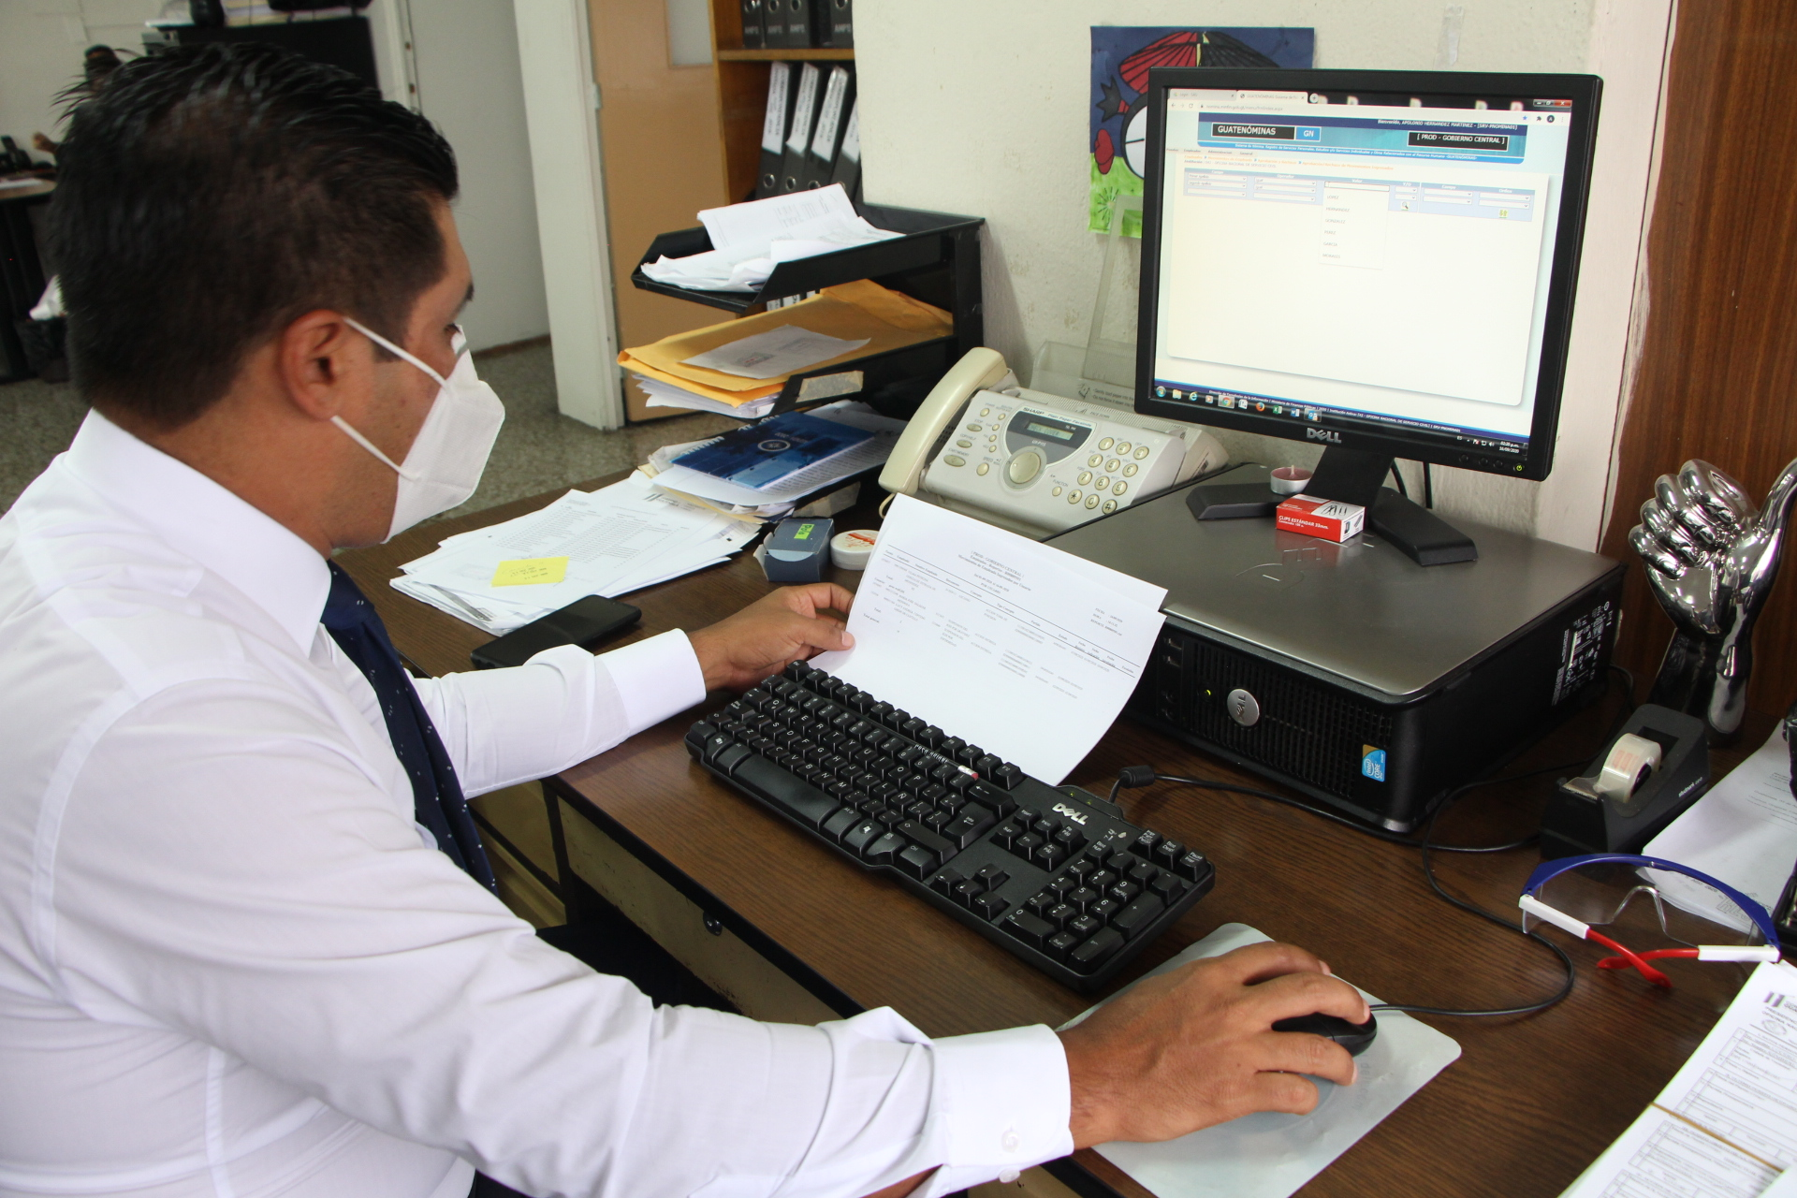
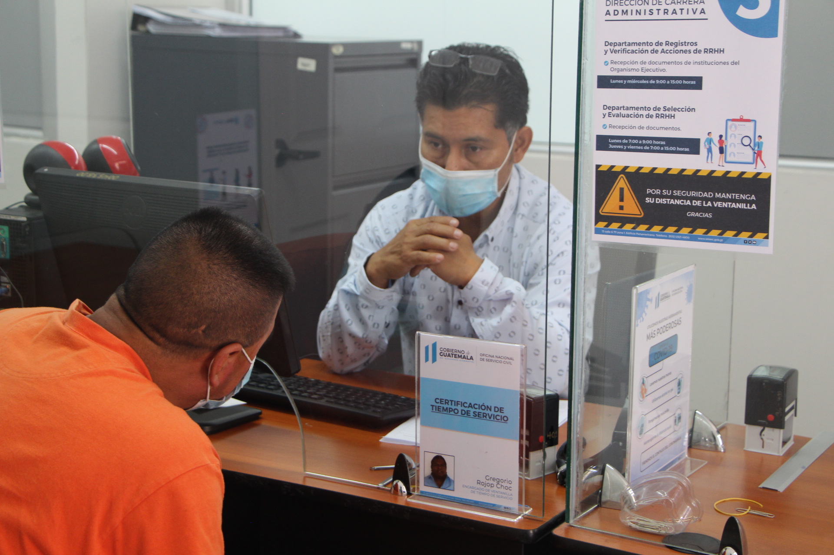
PRINCIPALES RESULTADOS DE LA GESTIÓN
Cantidad de acciones de personal registradas y aprobadas (nombramientos, prórrogas, tomas de posesión y entregas de puestos).
Programa:
Administración de Recursos Humanos de la Administración Pública y Régimen de Clases Pasivas
__________ Metas:
Crear instituciones eficaces, responsables y transparentes
Presupuesto vigente:
4,069,461.00
_______ Presupuesto ejecutado:
1,238,054.33
________
Beneficiados
12,686
personas
Fuente de
Financiamiento:
11
Fuente: Oficina Nacional de Servicio Civil -ONSEC-.

Slide 11
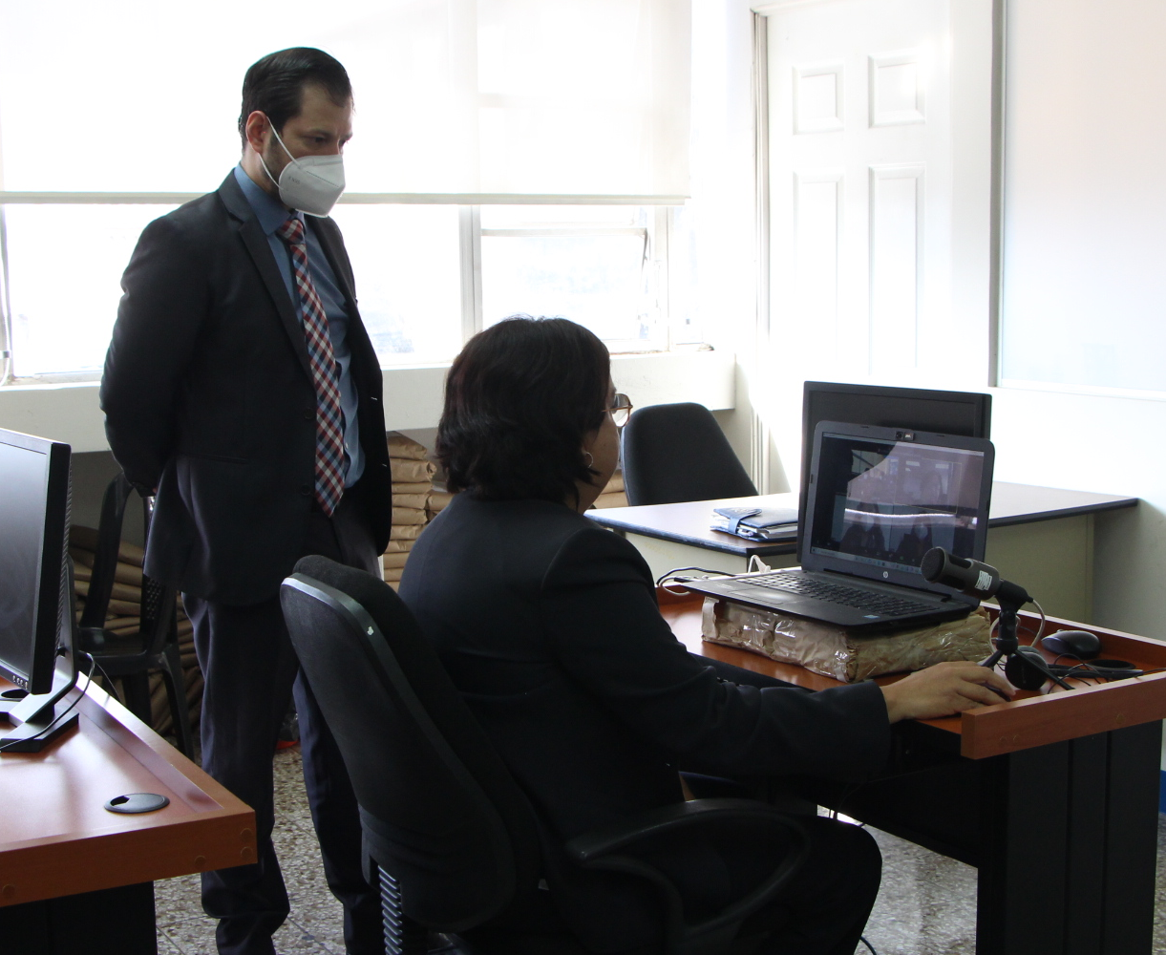
PRINCIPALES RESULTADOS ESTRATÉGICOS
Candidatos certificados como elegibles para optar a cargos públicos en las instituciones del Organismo Ejecutivo y otras regidas por la Ley de Servicio Civil.
Programa:
Administración de Recursos Humanos de la Administración Pública y Régimen de Clases Pasivas
__________ Metas:
Crear instituciones eficaces, responsables y transparentes
Presupuesto vigente:
2,483,975.00
_______ Presupuesto ejecutado:
664,718.58
________
Beneficiados
259
personas
Fuente de
Financiamiento:
11
Fuente: ONSEC- Dirección de Carrera Administrativa.

Slide 12
PRINCIPALES RESULTADOS DE LA GESTIÓN
Servidores, exservidores públicos o sus beneficiarios con peticiones jurídico laborales resueltas presentadas ante la Onsec.
Programa:
Administración de Recursos Humanos de la Administración Pública y Régimen de Clases Pasivas
__________ Metas:
Crear instituciones eficaces, responsables y transparentes
Presupuesto vigente:
2,907,935.00
_______ Presupuesto ejecutado:
866,767.74
________
Beneficiados
1,358
personas
Fuente de
Financiamiento:
11
Fuente: Oficina Nacional de Servicio Civil -ONSEC-.

Slide 13
PRINCIPALES RESULTADOS DE LA GESTIÓN
Acciones de puestos aprobadas a las instituciones del Organismo Ejecutivo y otras que se rigen por la Ley de Servicio Civil.
Programa:
Administración de Recursos Humanos de la Administración Pública y Régimen de Clases Pasivas
__________ Metas:
Crear instituciones eficaces, responsables y transparentes
Presupuesto vigente:
2,934,372.00
_______ Presupuesto ejecutado:
925,267.71
________
Avance Físico:
29,010
Registros
Fuente de
Financiamiento:
11
Fuente: Oficina Nacional de Servicio Civil -ONSEC-.

Slide 14
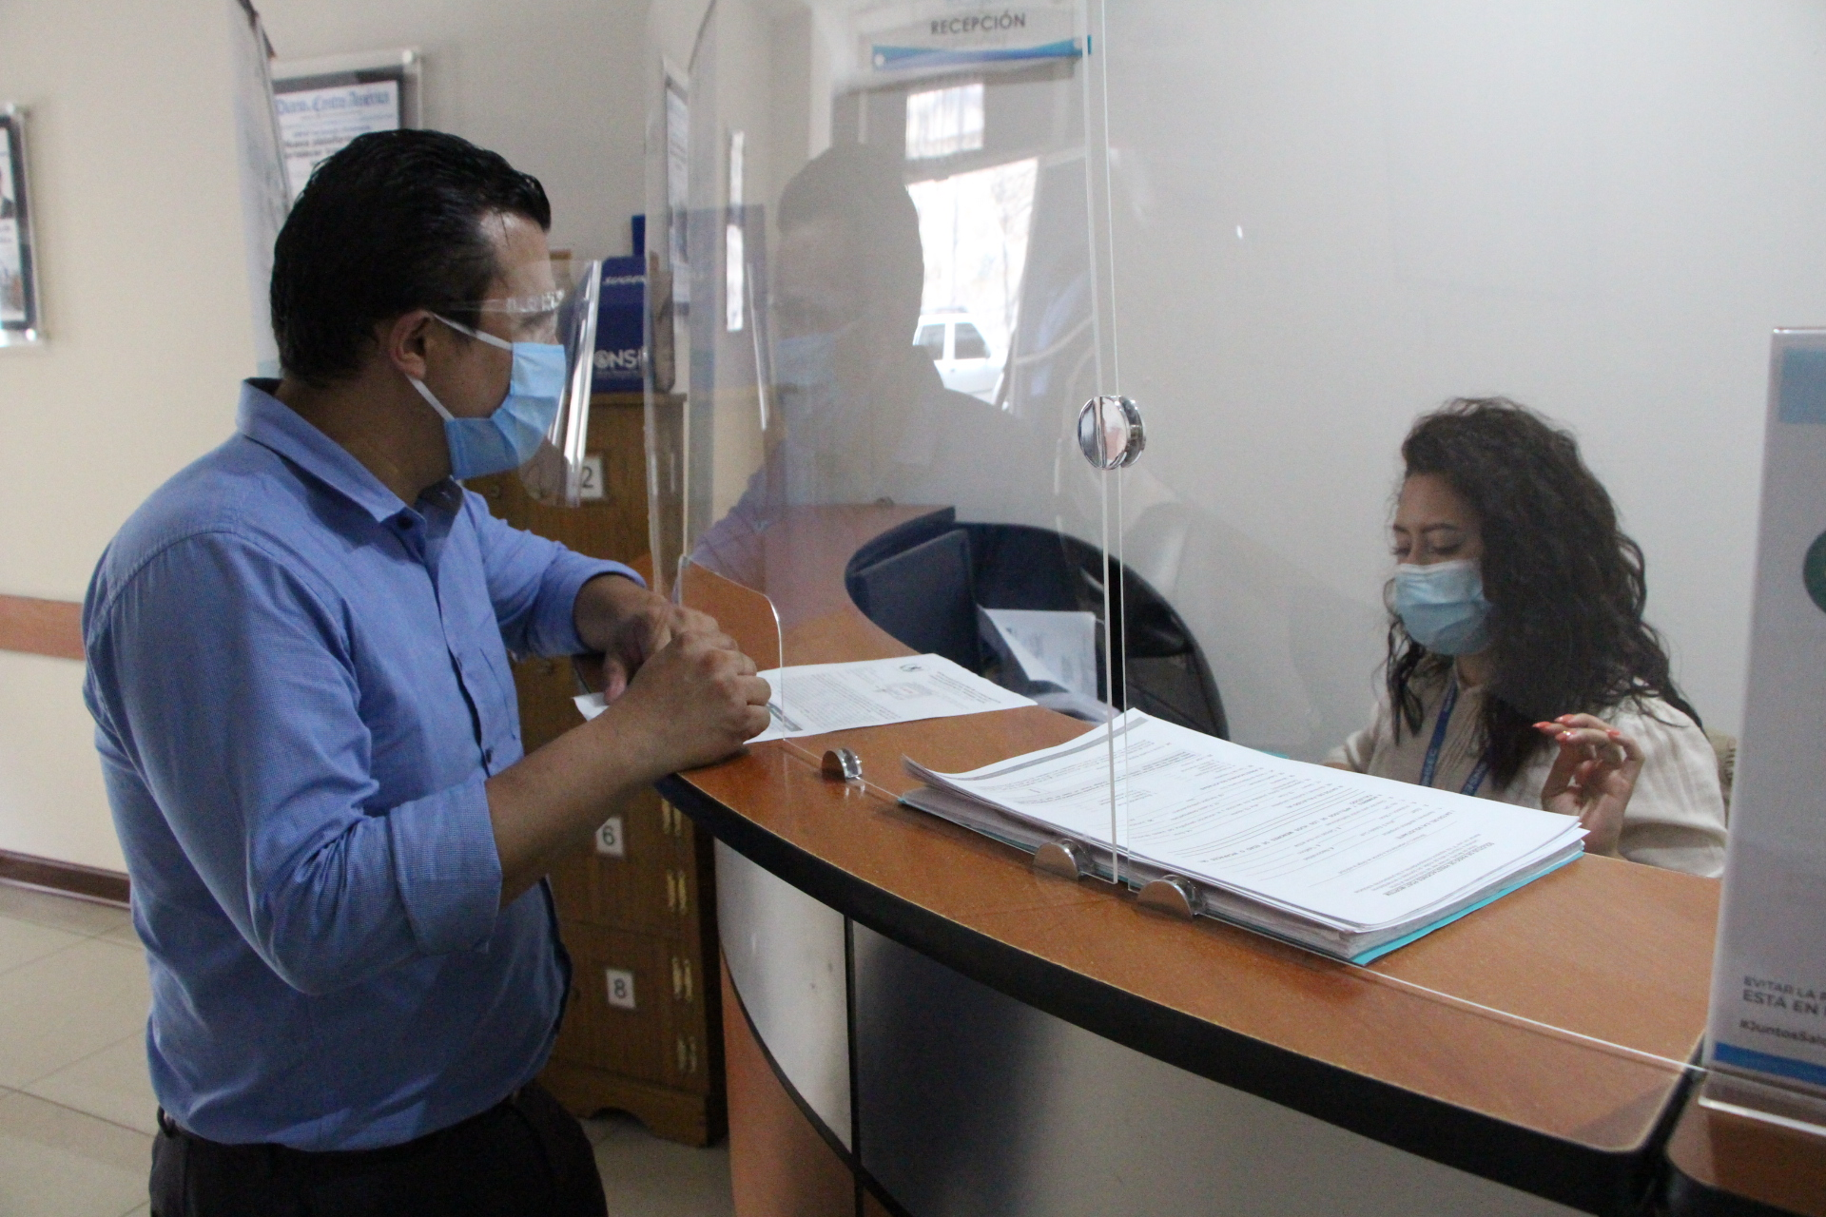
PRINCIPALES RESULTADOS DE LA GESTIÓN
Servidores, exservidores públicos o sus beneficiarios con peticiones jurídico laborales por apelación resueltas, presentadas ante la Junta Nacional de Servicio Civil.
Programa:
Administración de Recursos Humanos de la Administración Pública y Régimen de Clases Pasivas
__________ Metas:
Crear instituciones eficaces, responsables y transparentes
Presupuesto vigente:
1,808,878.00
_______ Presupuesto ejecutado:
532,184.07
________
Beneficiados
102
personas
Fuente de
Financiamiento:
11
Fuente: Oficina Nacional de Servicio Civil -ONSEC-.

Slide 15
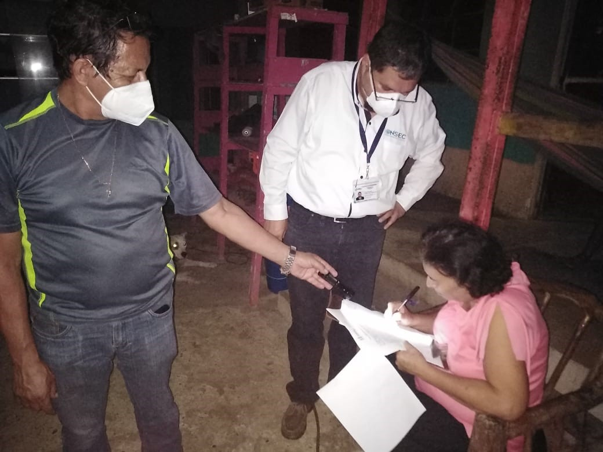
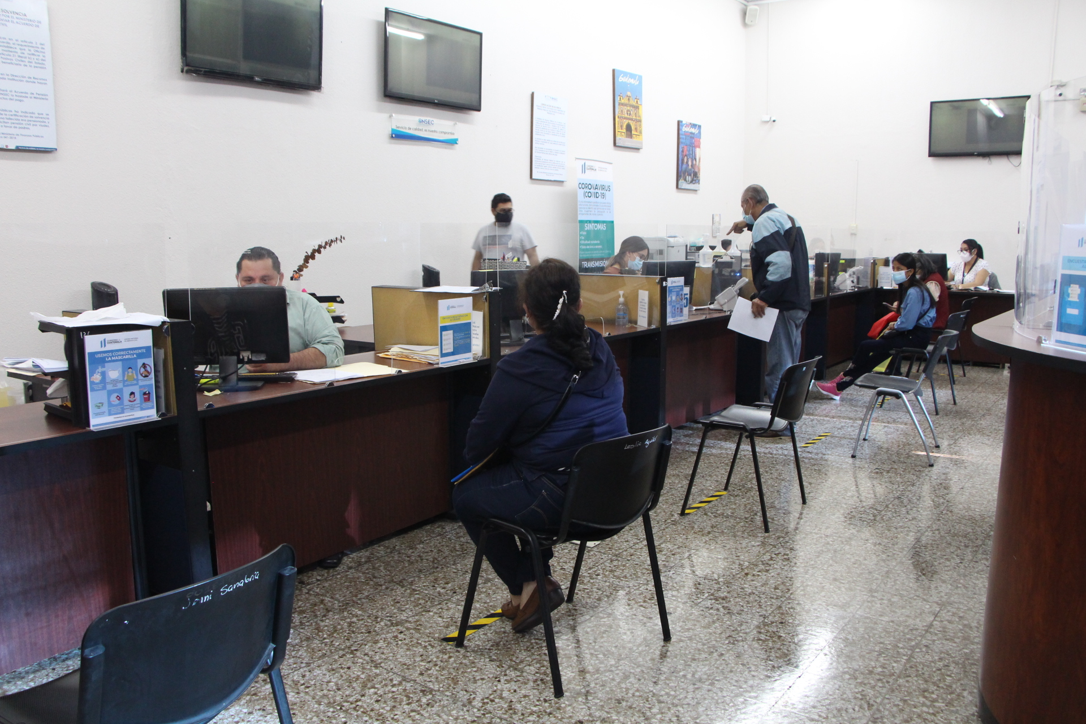
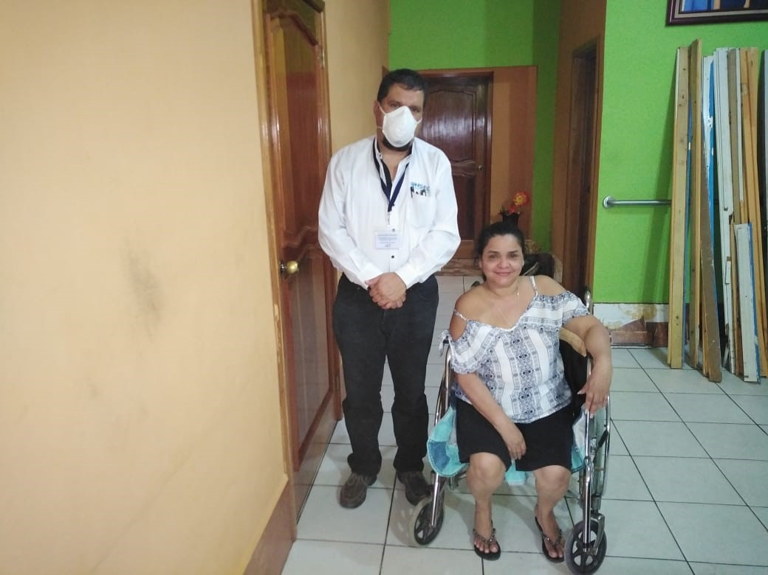
PRINCIPALES RESULTADOS DE LA GESTIÓN
Servidores y exservidores públicos del Estado y sus beneficiarios con pensiones y otros beneficios.
Programa:
Administración de Recursos Humanos de la Administración Pública y Régimen de Clases Pasivas
__________ Metas:
Crear instituciones eficaces, responsables y transparentes
Presupuesto vigente:
10,757,584.00
_______ Presupuesto ejecutado:
3,082,971.16
________
Beneficiados
2,633
personas
Fuente de
Financiamiento:
11
Fuente: Oficina Nacional de Servicio Civil -ONSEC-.

Slide 16
OFICINA NACIONAL DE SERVICIO CIVIL
LOGROS Y TENDENCIAS

Slide 17
LOGROS
Desarrollo del SIARH mediante el diseño e implementación de una aplicación para que las instituciones del Organismo Ejecutivo gestionen la realización e informe de resultados de evaluaciones psicométricas a candidatos a optar a puestos vacantes.
Coordinación interinstitucional y apoyo al MSPAS para gestionar los procesos de dotación de recurso humano a través de SIARH, lo que desde la implementación del mismo (2015) no había sido posible.
Asesorías en materia de puestos y remuneraciones a entidades del Organismo Ejecutivo y Descentralizadas, a un total de 245 personas.

Slide 18
LOGROS
Coordinación con la Escuela de estudios judiciales de la Corte Suprema de Justicia, Contraloría General de Cuentas y Ministerio de Trabajo, para abordar la problemática de la incorrecta clasificación del empleo público, que derivó en la realización del Diplomado “Contratos de trabajo y contrato de servicios técnicos y profesionales en el sector público”, dirigido a jueces y magistrados de trabajo y previsión social.
Acercamiento y fortalecimiento en la coordinación interinstitucional con la Procuraduría General de la Nación para el diseño conjunto de directrices que orienten el litigio de los intereses laborales del Estado de Guatemala dentro del marco de cumplimiento de compromisos internacionales.

Slide 19
TENDENCIAS
Continuar con el desarrollo de acciones para fortalecer la capacidad de rectoría de la Oficina Nacional de Servicio Civil y avanzar progresivamente en la ruta del fortalecimiento de las instituciones del servicio civil profesional.
Concluir la implementación del sistema informático de previsión –SIP- para la administración de pensiones.
Fortalecimiento de la coordinación interinstitucional con actores clave para promover y robustecer las capacidades institucionales requeridas en el proceso de reforma y mejoramiento del sistema de servicio civil.
Consolidar las acciones institucionales que contribuyan a la continuidad de los esfuerzos del Gobierno de Guatemala para trasparentar el sistema de servicio civil, prevenir y erradicar prácticas inapropiadas basadas en una cultura informal en las acciones de gestión de personal de las entidades públicas, que vulneran el principio de legalidad.

Slide 20
OFICINA NACIONAL DE SERVICIO CIVIL

